Slide 1
Objetos relacionados con la historia argentina del siglo XX
Bianco, Maite
Facchin, Franco
Historia
Böhl, Diego
Instituto Ceferino Namuncurá

Slide 2
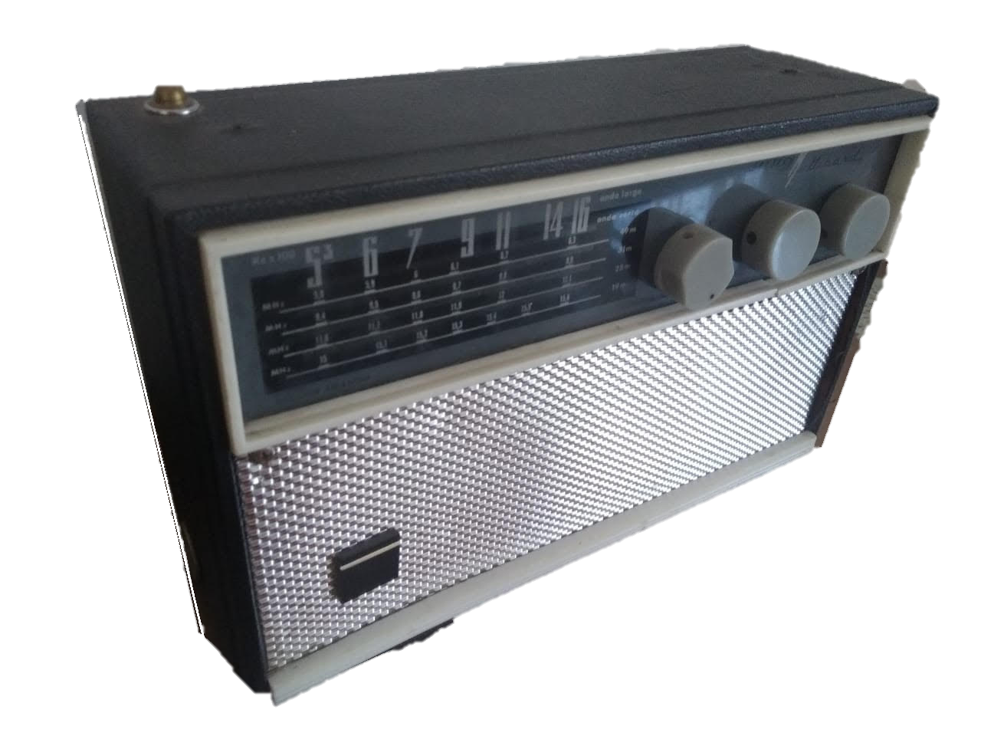
radio

Slide 3
Primera Transmisión
Argentina fue el tercer país en el mundo de realizar transmisiones regulares de radio y unos de los primeros en habla hispana.
Los entonces estudiantes de medicina, Enrique Susini, Luis Romero Carranza, César José Guerrico y Miguel Mujica, fueron los artífices de la primera transmisión masiva.
La misma consistió en la puesta al aire de Parsifal de Richard Wagner, desde el Teatro Coliseo de Buenos Aires, el 27 de agosto de 1920.

Slide 4
Hechos Históricos
Década de los años 20:
La transmisión de música clásica se convertía en un hecho de frecuencia casi diaria.
la noticia cotidiana ganaba espacio.
Asimismo en esos tiempos se pusieron al aire las primeras publicidades, denominadas “reclames”
Nacía el radioteatro, cultor inicial de la vertiente nativista, centrado en canciones y payadas.
Década de los años 40:
La decisiva campaña electoral de 1946, que llevó al triunfo de Juan Domingo Perón, fue la primera que tuvo a la radio como escenario central.

Slide 5
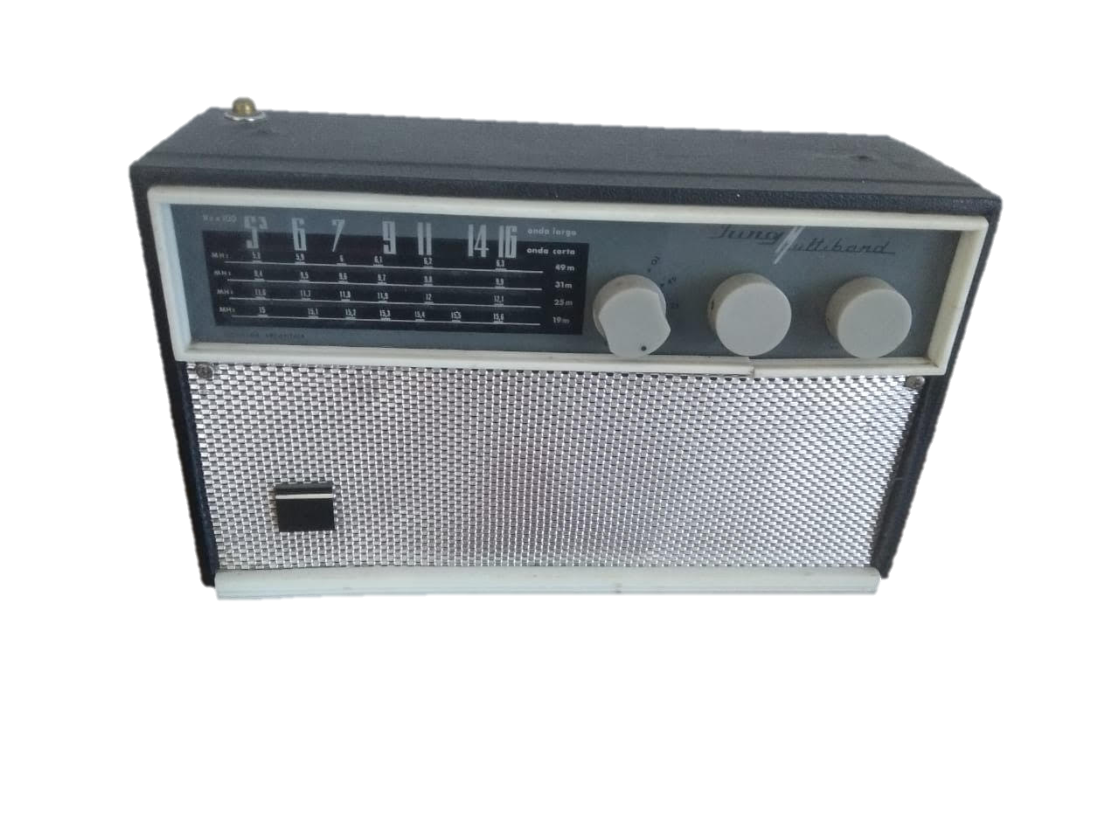
Década de los años 50:
Durante la presidencia de Juan Domingo Perón la mayoría de los medios de comunicación estaba en manos del Estado o de “amigos”, que solo transmitían la versión oficial de los hechos por lo que muchos argentinos se enteraban de las
noticias reales a través de Radio Colonia.
Durante la Revolución Libertadora fueron privatizadas la mayor parte de las radios que fueron intervenidas por el Estado.

Slide 6
Década de los años 60:
La radio se redefinió en sus funciones, horarios y públicos, orientándose más a la información y la música y menos a los espectáculos dramáticos. La radio se establece sólidamente en el horario de la mañana, franja a la que recurre una audiencia ávida de obtener noticias recientes de primera mano.
Década de los años 70:
Aparecen las primeras emisoras en FM, produciendo una división en el espectro radiofónico, donde las AM están dedicadas a la información y las FM a la música.

Slide 7
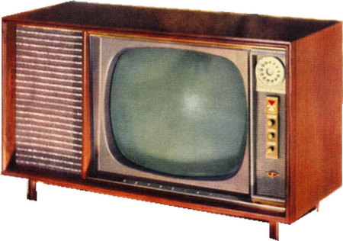
Televisión

Slide 8
Llegada
Miguel Yankelevich tenía la idea de traer la televisión a la Argentina, le comento la idea a su padre, director de “Radio Belgrano”, pero él prefería la radio. Años después cuando Miguel falleció a sus 18 años en 1949, su padre decidió rendirle homenaje trayendo la televisión al país.

Slide 9
Fue entonces que Jaime y Samuel Yankelevich en 1951 viajaron a los Estados Unidos en busca de los preciados equipos. Al principio les dijeron que estaban armando las máquinas y que debían esperar tres o cuatro años porque lo que ya estaba fabricado había sido vendido a Rusia. Cuando estaban por regresar a la Argentina comenzó la “Guerra Fría” y esos equipos que iban a ir a Rusia, quedaron disponibles.

Slide 10
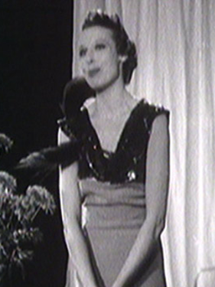
Primera transmisión
El 17 de octubre de 1951 paso a la historia con el primer discurso trasmitido por la televisión argentina, el cual dio Evita Perón ya que ella
estaba muy emocionada con esta nueva incorporación al país; el discurso se realizó en aquella fecha, debido que era el “Día de la Lealtad Peronista”.

Slide 11
La incorporación de la televisión al país ayudo mucho en su carrera política a Perón, debido a que una de las muchas cosas que él decía era que quería lograr una “Nueva Argentina”. Este nuevo equipo le dio un gran giro a la vida de los argentinos. Al principio de su llegada a muchas personas no les gustaba la televisión y mucho menos a sus oponentes políticos, quienes cuando asumieran, luego del año 1957 como presidentes, censurarían a los medios de comunicación y prohibirían que se hable de Perón.

Slide 12
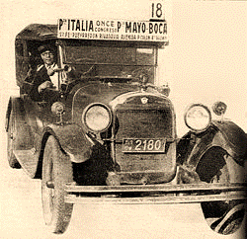
Colectivo

Slide 13
Creación
Su origen se da durante la crisis de los años 30, cuando un grupo de taxista, debido a que la gente ya casi ni los utilizaba, decidieron realizar un recorrido fijo anunciándolo con un cartel en su parte delantera y permitiendo subir a mas de un pasajero a la vez.

Slide 14
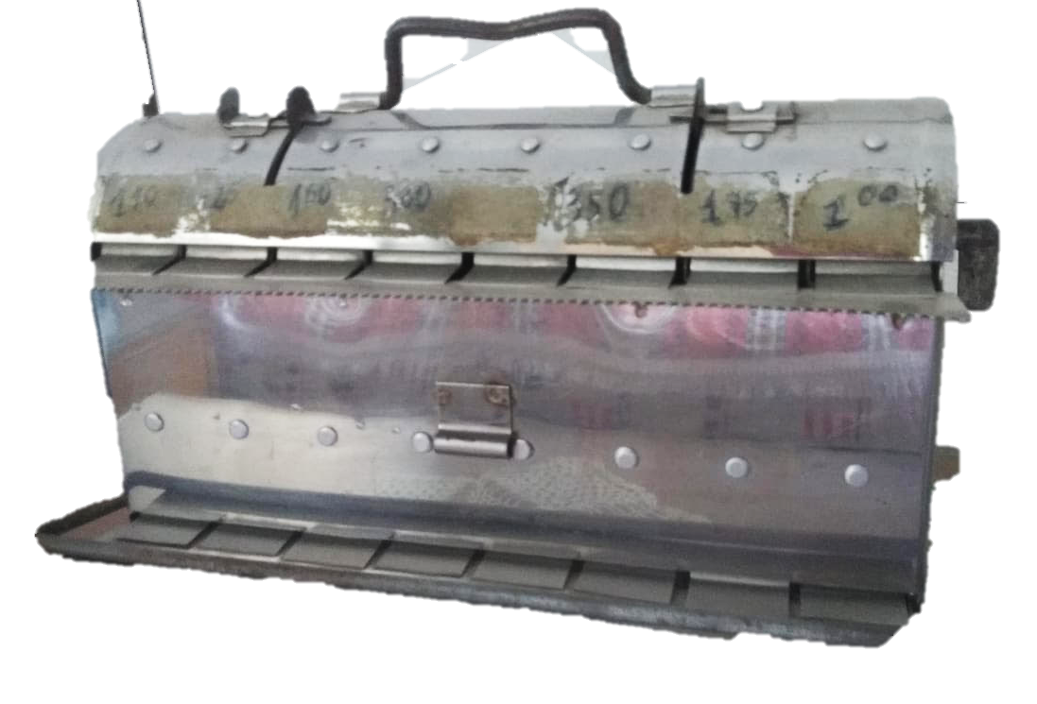
Boletera
El boleto o comprobante del pasaje no era entregado en un principio y se cobraba al bajar. Por esta razón a fines de los años 1930, los colectivos carrozados traían en la parte delantera de su interior, sobre el
parabrisas, un largo espejo que le permitía al colectivero ver a sus espaldas y controlar quienes subían y bajaban de la unidad.

Slide 15
La primera línea en utilizar boletos fue la 31 (hoy línea 60), tenía boleteras para 8 rollos en sus unidades, pero no duraron mucho pues los choferes resistieron la medida.
Recién en 1942 fue incorporado por la Corporación, y en 1943 por una línea particular. Las demás líneas comenzaron a incorporar el boleto, pero en algunas se pagaba al ascender y en otras al descender, hasta que en 1945 la Comisión de Control de Transportes dispuso el pago al subir. Cuando el pasajero bajaba dejaba el boleto en una urna de vidrio la cual con el tiempo fue reemplazada por una bolsa. Cuando el colectivo llegaba a un control se vaciaba la bolsa para que los encargados la fiscalizaran.

